Slide 1
松山高中 中崙高中 大同高中
組員:43 47 50

Slide 2
特色
 | 特色班 | 社團
松山高中 | 音樂班 體育班 美術班 | 51個
中崙高中 | 國際教育實驗班 | 20個
大同高中 | 英文特色班 體育特色班 | 38個

Slide 3
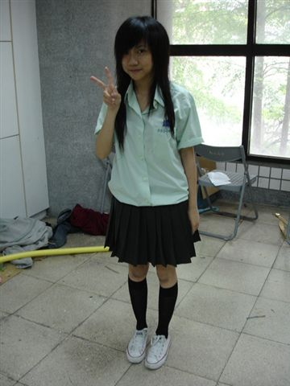
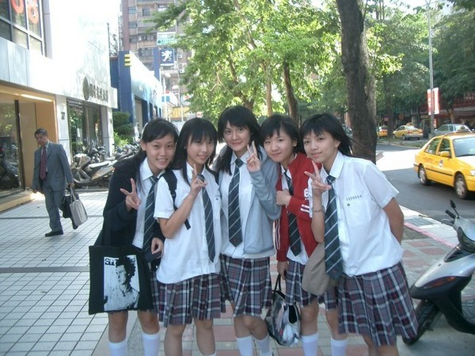
校服
松山高中
中崙高中
大同高中

Slide 4
PR 等第
 | 101年 PR值 | 102年 PR值 | 102年 量尺分數
松山高中 | 男93女92 | 92 | 385
中崙高中 | 男91女89 | 90 | 381
大同高中 | 男92女90 | 70 | 333

Slide 5
交通
松山高中:搭公車847 >捷運板南線 捷運市府站>走路6分鐘 共47分鐘 50NT
中崙高中:搭公車847>捷運板南線 國父紀念館站>走路15分鐘 共54分鐘 50NT
大同高中:搭公車604 南京建國路口>步行6分鐘 共67分鐘 30NT

Slide 6
比較
 | 松山 | 中崙 | 大同
特色 | 3個特色班 社團最多 | 1個特色班 社團最少 | 2個特色班 社團不多不少
評比
通勤時間 | 47分鐘 | 54分鐘 | 67分鐘
評比
吸引力
評比
難易度評比 | 量尺分數385 | 量尺分數381 | 量尺分數333
評比

Slide 7
心得
43:做報告讓我了解各校的特色，通車時間也是我的考慮項目之一。Google Maps清楚地條列出交通時間和車資，幫助快速釐清。
47:做完報告後，知道了分數的落點，雖然這三所不是我的第一志願，但還是得更加努力，考到更好的分數。
50:了解各間學校的特色後，我對未來的目標更加明確，也知道該如何去準備。加強！

